Slide 1

Исполнитель: Косенкова Светлана Николаевна
Педагогический проект
Исполнитель Косенкова Светлана Николаевна

Slide 2

«Истоки способностей и дарования детей – на кончиках их пальцев. От пальцев, образно говоря, идут тончайшие нити – ручейки, которые питают источник творческой мысли. Другими словами, чем больше мастерства в детской руке, тем умнее ребенок».
В.А. Сухомлинский

Slide 3
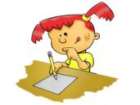

МЕЛКАЯ МОТОРИКА - ЭТО
Совокупность скоординированных действий нервной, мышечной и костной систем, часто в сочетании со зрительной системой, в выполнении мелких и точных движений кистями и пальцами рук и ног.

Slide 4
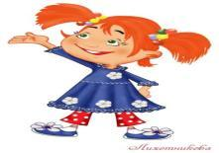
ЗАЧЕМ НУЖНО РАЗВИВАТЬ МЕЛКУЮ МОТОРИКУ
Одним из немаловажных аспектов подготовки ребенка к школьному обучению является развитие мелкой моторики и координации движений пальцев рук. Уровень развития мелкой моторики один из показателей интеллектуальной готовности к школьному обучению. Обычно ребенок, имеющий высокий уровень развития мелкой моторики, умеют логически рассуждать у него достаточно развиты память и внимание, связная речь. Дело в том, что в головном мозге человека есть центры, отвечающие, за речь и движения пальцев рук расположены очень близко. Стимулируя тонкую моторику и активизируя тем самым соответствующие отделы мозга, мы мозга мы активизируем и соседние зоны, отвечающие за речь .
При подготовке дошкольников к письму, как показывает практика, дети часто, испытывают затруднения с письмом: быстро устает рука, теряется рабочая строчка, не получается правильное написание букв. Эти затруднения обуславливаются неразвитостью мелкой моторики пальцев руки и недостаточной сформированностью зрительно – двигательной координации.
Актуальность данной проблемы очевидна на сегодняшний день и заключается в том, что многие современные концепции дошкольного образования признают незаменимое влияние пальчиковых игр на речевое развитие ребёнка, а также проблема вызвана недостаточным просвещением родителей в данном вопросе.
На разработку проекта повлияла необходимость ориентировать родителей на правильный выбор пальчиковой гимнастики для детей взаимодействие с ребёнком в процессе этих упражнений.

Slide 5
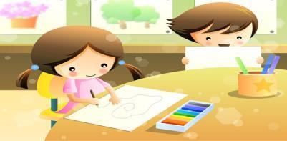
Задачи:
- показать способы и приёмы проведения пальчиковой гимнастики;
- познакомить с правилами проведения пальчиковой гимнастики;
- развивать речь детей, расширять словарный запас.
Задачи для детей:
- развивать мелкую моторику пальцев рук детей, речевые способности, учитывая возрастные и индивидуальные особенности ребёнка;
Задачи для родителей:
- учитывать опыт детей, приобретенный в детском саду;
-создавать в семье благоприятные условия для проведения пальчиковой гимнастики.
Участники проекта: Воспитатели, дети, законные представители детей.
Средства достижения поставленных задач:
- применение пальчиковой гимнастики во время досуга детей;
- использование пальчиковой гимнастики на занятиях, на прогулке и т.д.;
- информационные листы для родителей;
- разучивание стихов, потешек;
использование атрибутов к пальчиковой гимнастике.
Условия: Материальные: приобрести игры для развития мелкой моторики, пальчиковые театры согласно возраста детей, необходимую методическую литературу по данной теме.
1. Игра «Цветные столбики»
2. Игра на развитие мелкой моторики «Цветные бусы»
3. Мозаика 50 деталей
4. Пирамидка «Сияние»
5. Кубики в картинках
6. Мозаика мелкая «Полянка»
7. Пазлы «Гусеница»
8. Набор «Строим вместе» (54 кубика)
9. Конструктор «Строитель»
10. Пальчиковый театр «Колобок»
11. Пальчиковый театр «Репка»
12. Пальчиковый театр «Теремок»

Slide 6
Предполагаемый результат:
Дети:
- проявляют интерес к пальчиковой гимнастике;
- увеличился словарный запас детей, речь детей стала более эмоциональной и выразительной.
- возросла речевая активность детей в различных видах деятельности;
- дети используют пальчиковую гимнастику в повседневной жизни;
- отзывы родителей и педагогов;
- у детей более развита мимика, моторика пальцев рук, внимание, память, воображение, речь.
Родители:
- родители стали единомышленниками с педагогами ДОУ по использованию пальчиковой гимнастики в работе с детьми;
родители получили необходимые знания по данной теме, стали более информированными в вопросе проведения пальчиковой гимнастики с детьми дома;
Этапы проекта
I. Подготовительный этап:
Определение педагогом темы, целей и задач, содержания проекта, прогнозирование результата;
Обсуждение с родителями проекта, выяснение возможностей, средств, необходимых для реализации проекта, определение содержания, длительности проекта и участия в нем родителей.
Подготовка наглядного материала:
- письменных консультаций, стендов информации;
- современных, многофункциональных игр для развития мелкой моторики рук «Бусы», «Цветная башенка» и др.
- оформление фотовыставок «Говорящие пальчики», «Пальчиковые сказки» и др.;
- выставки детских работ «Ваза из фасоли» и др.
II. Основной этап реализации проекта:
- составление перспективного плана проведения пальчиковой гимнастики с ребенком;
- разработка рекомендаций по проведению пальчиковой гимнастики;
- обучение родителей проведению пальчиковой гимнастики с ребенком;
- включение пальчиковой гимнастики в конспекты занятий, комплексы утренней гимнастики, в сценарии утренников, в утренние и вечерние отрезки времени

Slide 7
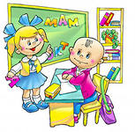
Рекомендации по проведению пальчиковых игр:
- перед игрой с ребенком необходимо обсудить ее содержание, сразу при этом отрабатывая необходимые жесты, комбинации пальцев, движения. Это не только позволит подготовить малыша к правильному выполнению упражнения, но и создаст необходимый эмоциональный настрой;
- выполнять упражнения следует вместе с ребенком, при этом демонстрируя собственную увлеченность игрой;
- при повторных проведениях игры дети нередко начинают производить текст частично (особенно начало и окончание фраз). Постепенно текст разучивается наизусть, дети произносят его целиком, соотнося слова с движением;
- выбрав два или три упражнения, постепенно заменяйте их новыми. Наиболее понравившиеся игры можете оставить в своем репертуаре и возвращаться к ним по желанию малыша;
- не ставьте перед ребенком несколько сложных задач сразу (к примеру, показывать движения и произносить текст). Объем внимания у детей ограничен, и невыполнимая задача может «отбить» интерес к игре;
- вначале дети испытывают затруднения в выполнении многих упражнений, поэтому отрабатываются движения постепенно и пассивно, с помощью взрослых;
- никогда не принуждайте. Попытайтесь разобраться в причинах отказа, если возможно, ликвидировать их (например, изменив задание) или поменяйте игру;
- стимулируйте подпевание детей, «не замечайте», если они поначалу делают что-то неправильно, поощряйте успехи.

Slide 8
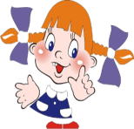


«Чтение художественной литературы» – стихи, загадки и потешки и т.д.
«Познание» - использование счетного материала, ознакомление с окружающим, экспериментальная деятельность и т.д.
«Здоровье» и «Физическая культура» – утренняя гимнастика, физкультминутки, физические упражнения
ОБРАЗОВАТЕЛЬНЫЕ ОБЛАСТИ
«Художественное творчество» – детские поделки, рисунки
«Музыка» - пальчиковые игры
«Коммуникация» общение детей во время игровой деятельности

Slide 9
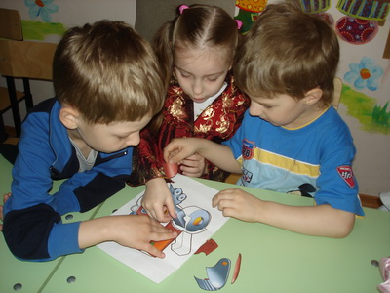
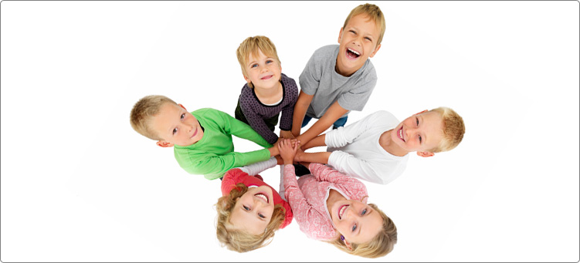
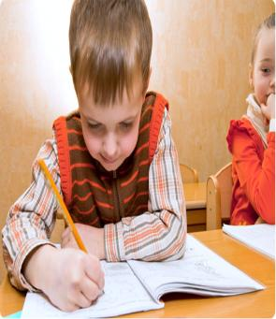
ФОРМЫ РАБОТЫ ПО РАЗВИТИЮ МЕЛКОЙ МОТОРИКИ:
ГРУППОВАЯ
ПОДГРУППОВАЯ
ИНДИВИДУАЛЬНАЯ

Slide 10
СРЕДСТВА ДЛЯ РАЗВИТИЯ МЕЛКОЙ МОТОРИКИ
  ТРАДИЦИОННЫЕ МЕТОДЫ:
  Массаж кистей рук с использованием чистоговорок, скороговорок
  Пальчиковая гимнастика с элементами логоритмики.
  Предметная деятельность (игры с бумагой, глиной пластилином, песком, водой, рисование мелками и т.д.)
  Дидактические игры (конструкторы, шнуровки, пазлы, пирамиды и т.д.)
  Кукольные театры (пальчиковый, варежковый, перчаточный, театр теней)
  Графические упражнения (штриховка, дорисовка картинки, графические диктанты, соединение по точкам и т.д.)
  Игры на развитие тактильного восприятия «Гладкий – шершавый», «Найди такой же на ощупь», «Чудесный мешочек».

Slide 11
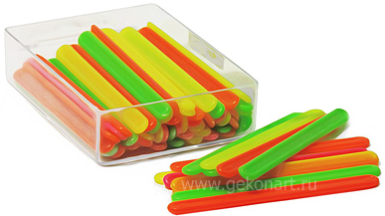
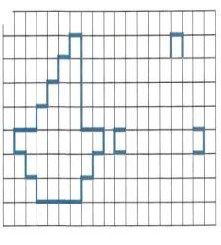
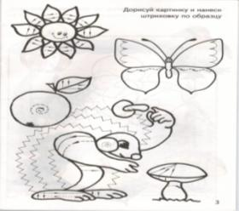
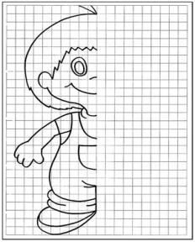
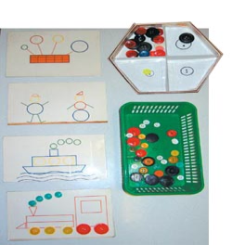
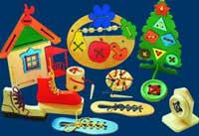

Slide 12
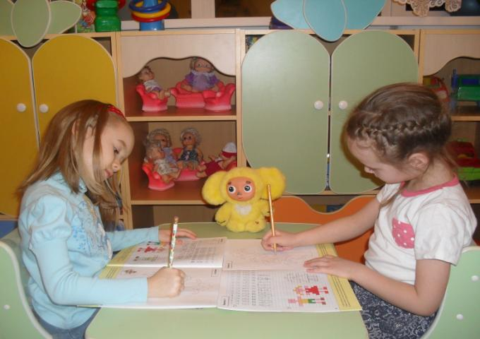
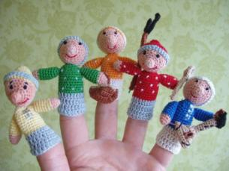
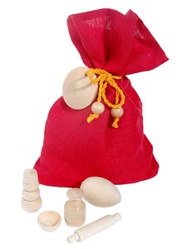
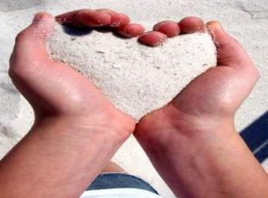

Slide 13
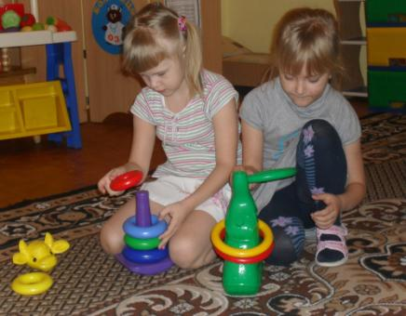
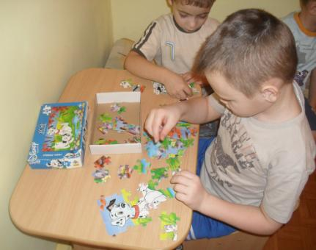
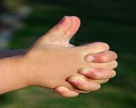
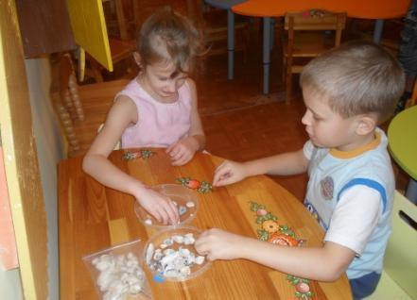
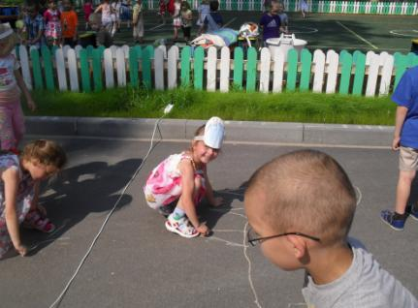

Slide 14
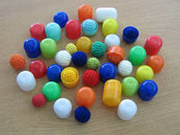
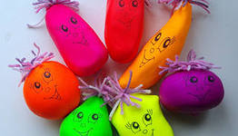
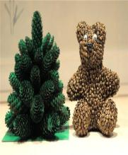
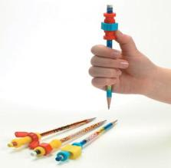
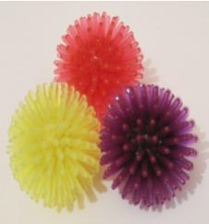
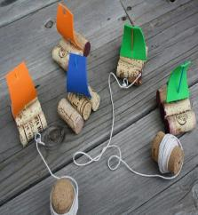
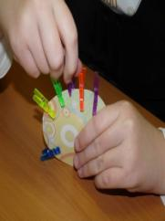
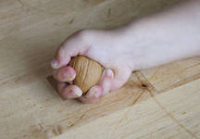
НЕТРАДИЦИОННЫЕ МЕТОДЫ:
Самомассаж кистей рук с грецкими орехами, карандашами, массажными щетками (мячами)
Игры с пальчиками, с использованием разнообразного материала: бросовый, природный, хозяйственно - бытовой

Slide 15
Пальчиковые игры
Развивают
Ловкость Образное мышление Речь детей
Гибкость Звуковую культуру речи
Умение управлять своими движениями
Творческую активность Кругозор детей

Slide 16
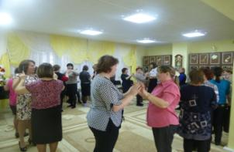
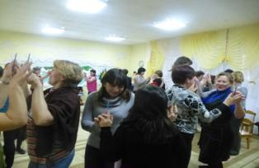
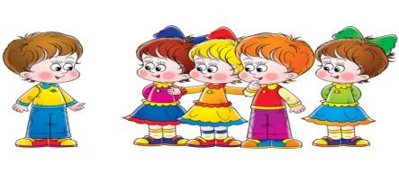
РАБОТА С РОДИТЕЛЯМИ:
- выставки игр и атрибутов по развитию мелкой моторики рук детей;
- консультации индивидуальные и групповые «Речь и пальчики», «Как правильно проводить с ребёнком пальчиковые игры», « Пальчиковые шаги»;
- мастер-класс для родителей «Волшебные пальчики»;
- беседы с родителями «Дети и мелкая моторика рук»;
- родительские собрания: знакомство с проектом «Весёлые ручки»;
- Дни общения (ответы воспитателя на интересующие родителей вопросы;
- семинар – практикум «Чтобы чётко говорить – надо с пальцами дружить».
Мастер-класс для воспитателей и родителей
«Волшебные пальчики»

Slide 17
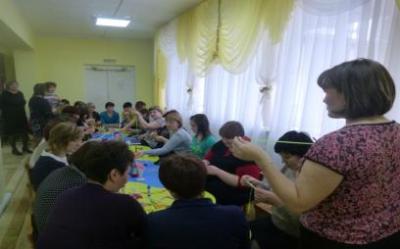
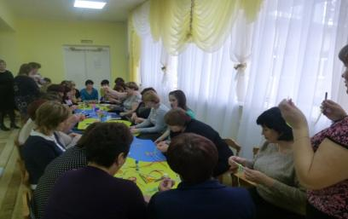
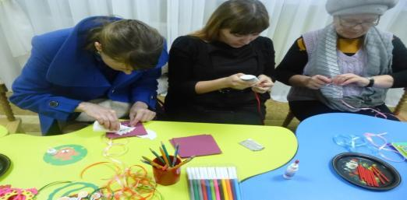
Мастер – класс по изготовлению дидактической игры для развития мелкой моторики

Slide 18
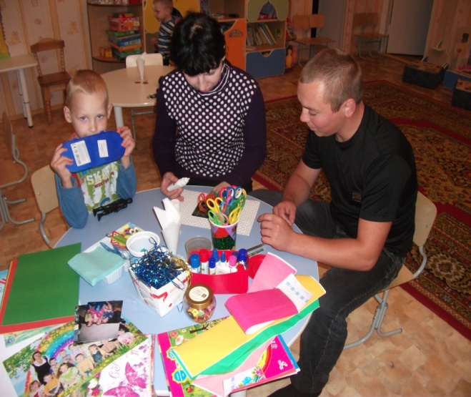
Беседы с родителями «Дети и мелкая моторика рук»

Slide 19

III. Заключительный этап
Анализируя проделанную работу, можно сделать выводы:
тема разработанного проекта выбрана с учетом возрастных особенностей детей младшего возраста, объема информации, которая может быть ими воспринята, что положительно повлияло на различные виды деятельности детей;
- отмечалась положительная реакция и эмоциональный отклик детей на знакомство с новыми видами пальчиковой гимнастики, дети проявляли желание и интерес играть в данные игры, с интересом и желанием выполняли упражнения на развитие мелкой моторики рук;
- возросла речевая активность детей, внимание стало более сосредоточенным, улучшилась память;
считаем, что удалось достигнуть хороших результатов взаимодействия педагога с родителями. Родители принимали активное участие в реализации проекта, научились правильно проводить пальчиковую гимнастику в домашних условиях.
Таким образом, целенаправленная, регулярно осуществляемая работа воспитателями и родителями по развитию речи детей посредством пальчиковой гимнастики, использование методических приемов, способствующих речевому развитию детей, позволила добиться положительных результатов.

